Slide 1
탈중앙화 부동산 거래 사이트 D-bang(디방)
이제 중개자 없이 부동산 거래 하세요!

Slide 2
현재 부동산 거래 시스템
임대인 입장 : 임대인이 매물을 부동산에 등록->중개인이 매물을 관리->임차인이 정해지면 중개인에게 일정 수수료를 지불하고 집을 팜
임차인 입장 : 매물을 사기 위해 중개인에게 감 -> 매물을 소개받고 제 3자 중개인의 개입 하에 적당한 매물을 삼
정보시스템 기술 발달로 앱(ex. 직방, 다방 등)과 인터넷 카페, 등의 형태로 하지만 정보 공유까지만 함.
즉, 결제와 거래는 최종적으로 직접 만나서 대부분 중개인의 관리 하에 최종 거래가 이루어짐

Slide 3
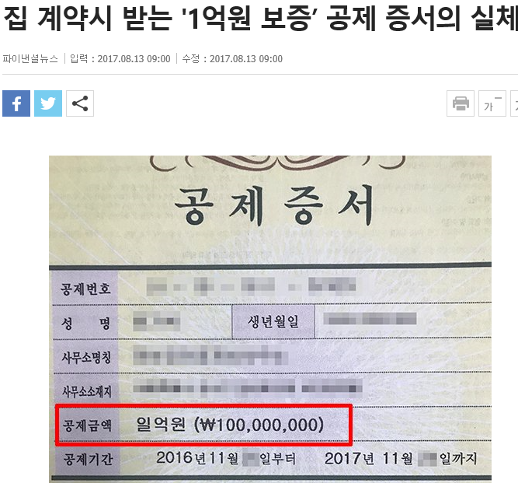

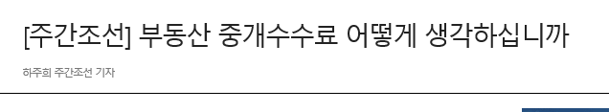


현행 부동산 거래 계약의 만연한 문제점들..

Slide 4
우리가 지금부터 탈중앙화 부동산 거래dApp을 써야 하는 이유
1. 임대인과 임대차인간의 정보 불평등(임차인 보호)
2. 임대인과 중개인, 중개시장간의 정보 불평등(임대인 보호)
3. 중개료 상승 문제
4. 쇼핑몰 거래와 같이 후기 시스템을 도입해 솔직한 정보 공유 가능->부동산 거래 시장 질적 향상

Slide 5

D-bang 주요 기능
1.부동산 계약 체결
2.매물 정보 ( 건물, 집 정보)
3.회원제 이용
4.전자지갑 ( 계약시 필요한 이더 어카운트와 가스를 위한 지갑)
5.평가시스템

Slide 6
기능 정의서 - Information Architecture
1depth | 2depth | 3depth | Details | Description | comment
Login Page | 로그인 |  | 로그인 | 아이디
 |  |  | 비밀번호찾기 | 비밀번호
 |  |  | 돌아가기
Main Page | 메인페이지 |  | 이용가이드
 |  |  | 검색옵션
 |  |  | 인기매물
 |  |  | 최신매물
 |  |  | 로그인
 |  |  | 회원가입
 |  |  | 방 등록
Register Page | 회원가입 |  | 가입 | 아이디 | Email은 회원가입 인증용(추후 추가)
 |  |  | 돌아가기 | 비밀번호 | 아이디 중복체크
 |  |  |  | 비밀번호 확인 | 패스워드 8자리 이상
 |  |  |  | 이름 | Email / hp 중복체크
 |  |  |  | 핸드폰번호
 |  |  |  | Email

Slide 7
기능 정의서 - Information Architecture
searchRoom | 매물 검색 |  | 방확인 | 방사진
 |  |  | 등록 | 등록
 |  |  | 검색옵션 | 월세
Content Detail | 매물 정보 |  | 찜등록 | 방 정보 | 임대인의 경우 삭제하기 버튼이 표시된다.
 |  |  | 계약신청 | 지도상 위치
 |  |  | 마이페이지 | 후기
 |  |  | 삭제하기
Contract Page | 계약중-임차인 |  | 최종확인 | User ,owner 정보, 방정보, 계약내용 | 양측이 최종확인시 최종화면창인 result로 이동함 확인하면 이더리움 네트워크로 계약내용 저장
 |  |  | 취소하기
 |  |  | 수정하기
 | 계약중-임대인 |  | 최종확인 | User ,owner 정보, 방정보, 계약내용
 |  |  | 취소하기
 |  |  | 수정하기

Slide 8
기능 정의서 - Information Architecture
contractResult | 계약결과 |  | 확인하기 | 계약정보내용
 |  |  | 돌아가기 | 표시
My Page | 찜한목록 |  | 방 삭제 | 방 목록 | 방 클릭시 해당매물로 이동
 |  |  | 돌아가기 | 방 삭제
 | 회원정보수정 |  | 수정하기 | 기존 비밀번호
 |  |  |  | 새 비밀번호 | Id는 default로 표기
 |  |  | 돌아가기 | 새 비밀번호 확인 | 패스워드 8자리 이상 체크
 |  |  | 탈퇴하기 | 이름 | Email /핸드폰 체크
 |  |  |  | 핸드폰번호
 |  |  |  | Email
 | 이전 계약내역 |  | 돌아가기 | 거래번호 | 이전 거래정보들 확인
 |  |  |  | 거래내역
 |  |  |  | 가격
 | 나의 계약 |  | 메인페이지 돌아가기 | 대기중인 매물 리스트 | 대기중인 매물들과 현재 진행중인 계약 리스트를 보여준다
 |  |  |  | 계약중인 매물 리스트
 | 전자지갑 |  | 이더리움 지갑주소 등록
 |  |  | 돌아가기 | Eth account | 이더리움 지갑주소 확인

Slide 9
기능 정의서 - Information Architecture
Add Content | 매물 등록 |  | 첨부하기 | 주소 | 매물 정보 기입
 |  |  | 등록 후 메인페이지 | 매물 형태
 |  |  |  | 가격
 |  |  |  | 층수
 |  |  |  | 옵션 여부
 |  |  |  | 방 평수
 |  |  |  | 방 개수
Delete account Page | 회원탈퇴완료 |  |  |  | 회원탈퇴 확인
Compelte account Page | 회원가입완료 |  |  |  | 가입완료 확인

Slide 10
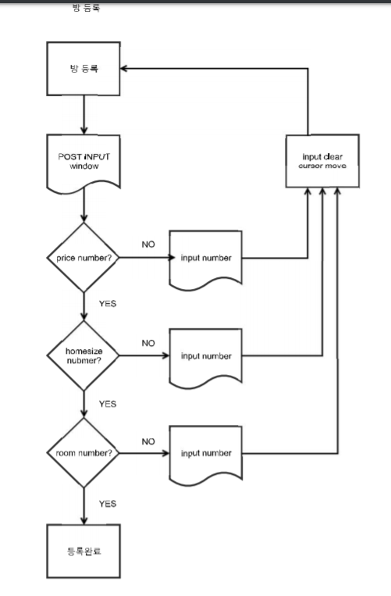
Flow chart

Slide 11
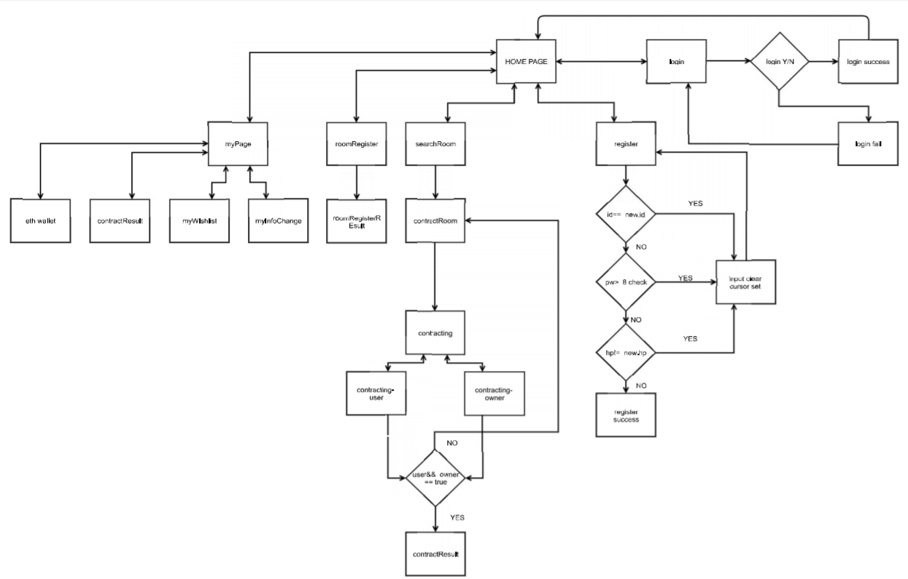
Flow chart

Slide 12
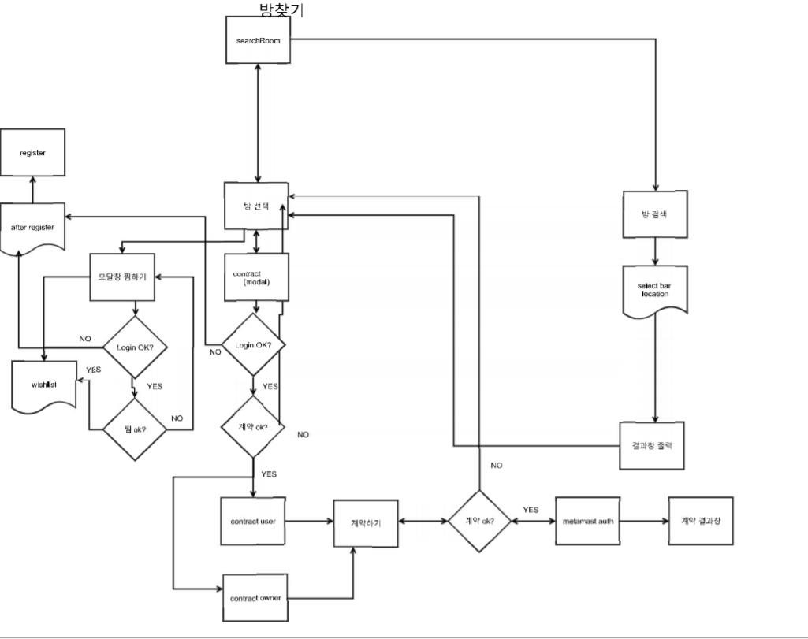
Flow chart

Slide 13
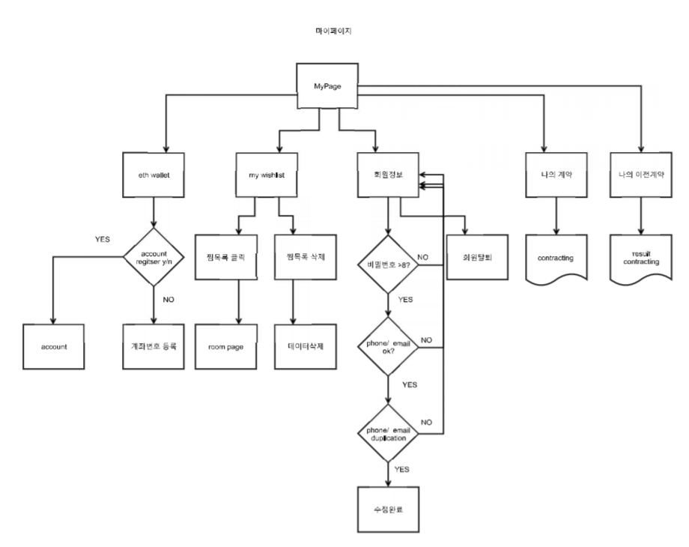
Flow chart

Slide 14
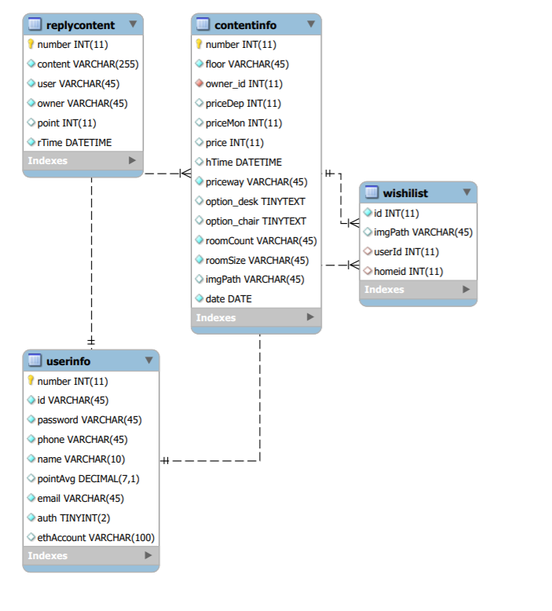
DB

